Slide 1
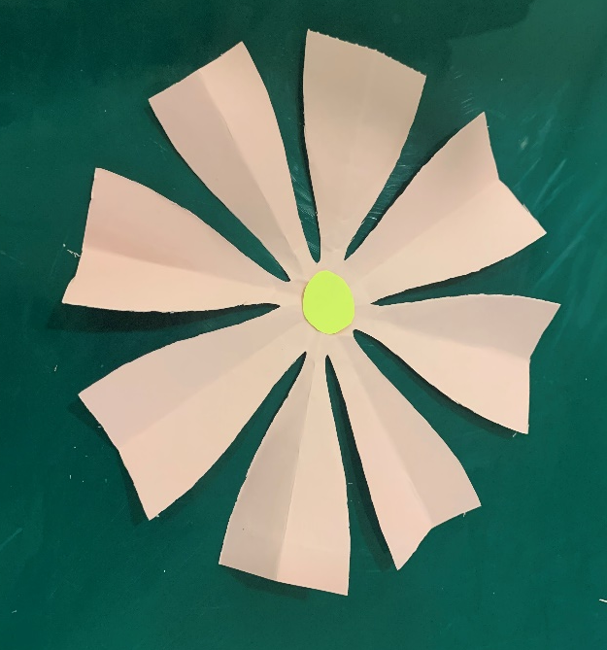
الدرس الثالث: صنع أعمال فنية بطريقة الطي
التربية الفنية
الصف الثالث الابتدائي
الفصل الدراسي الثاني

Slide 2
أهداف درس صنع أعمال فنية بطريقة الطي
أن يشرح الطالب مفهوم فن طي الورق مستعيناً بالشرح المعروض.
أن ينفذ الطالب خطوات طي الورق كما ورد في البيان العملي بدقة.
أن ينتج الطالب عملاً فنيًّا إبداعيًّا متنوعاً في التشكّلات والخامات الورقية المستخدمة وبشكل متقن.
التربية الفنية – الصف الثالث – الدرس الثالث: صنع أعمال فنية بطريقة طي الورق

Slide 3
مقدمة درس صنع أعمال فنية بطريقة الطي
اليابانيون أول من اشتهر بفن طي الورق و عرف بفن
"الأوريجامي"
كلمة أوريجامي مركبة من كلمتين يابانيتين و هما:
أوري من أصل أورو : و تعني طي
جامي: تعني ورق
وهو فن تحويل الورق المسطح من خلال تقنيات الطي إلى أشكال مختلفة الأبعاد.
وفي درسنا هذا سنقوم بصنع أعمال ورقية بطريقة الطي
التربية الفنية – الصف الثالث – الدرس الثالث: صنع أعمال فنية بطريقة طي الورق

Slide 4
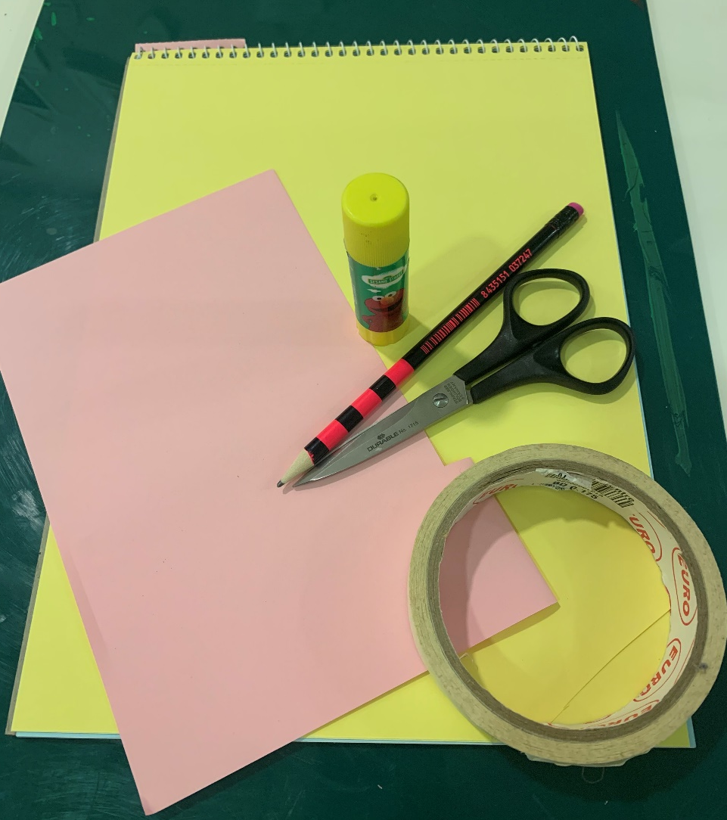
ماذا نحتاج لصنع عمل فني بطريقة الطي؟
الأدوات والخامات:
ورق ملون.
مقص.
صمغ.
شريط لاصق.
التربية الفنية – الصف الثالث – الدرس الثالث: صنع أعمال فنية بطريقة طي الورق

Slide 5
خطوات صنع عمل فني بطريقة الطي
4- نكرر عملية الطي للحصول على مثلث أصغر من الخطوة رقم3.
3- نكرر عملية طي المثلث للحصول على مثلث أصغر.
2- أطوي أحد أطراف المربع للحصول على شكل مثلث.
1- أقص الورقة على شكل مربع.
التربية الفنية – الصف الثالث – الدرس الثالث: صنع أعمال فنية بطريقة طي الورق

Slide 6
خطوات صنع عمل فني بطريقة الطي
8- نفتح الطيات للنتيجة النهائية
7- نكمل القص بشكل مائل كما مبين في الصورة.
6- نستعمل المقص في قص المثلث من الأعلى.
5- أقوم بثني المثلث كما هو مبين في الصورة.
التربية الفنية – الصف الثالث – الدرس الثالث: صنع أعمال فنية بطريقة طي الورق

Slide 7
انتج باقة لثلاثة أشكال مختلفة من الورود ذات ألوان جميلة متناسقة بطريقة طي الورق، وفق الخطوات المعروضة بالشريحتين السابقتين
نشاط تطبيقي 1 : التدرب على نموذج لتقنية طي الورق
معايير تنفيذ العمل
نظافة العمل
تنفيذ تقنية الطي بصورة صحيحة
الإبداع في تنسيق الألوان والأشكال
التربية الفنية – الصف الثالث – الدرس الثالث: صنع أعمال فنية بطريقة طي الورق

Slide 8
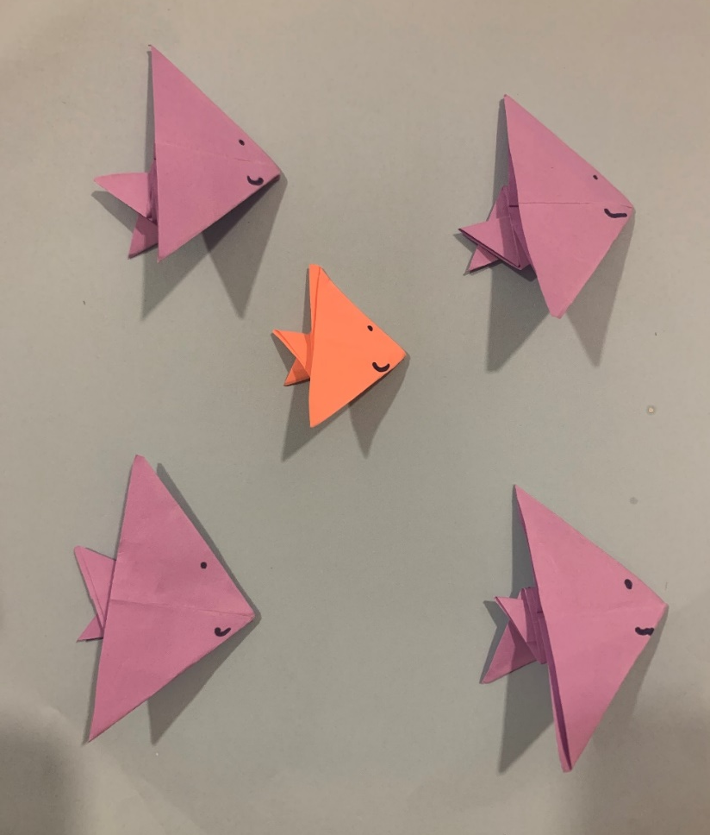
نموذج لفكرة أخرى لصنع عمل فني بطريقة الطي
يمكنك توظيف الحاسوب وشبكة الانترنت للاطلاع على المزيد من الأفكار
التربية الفنية – الصف الثالث – الدرس الثالث: صنع أعمال فنية بطريقة طي الورق

Slide 9
إنتج عملاً فنيًّا إبداعيًّا من تصميمك يتضمن أشكال مختلفة بتطبيق طريقة طي الورق
نشاط تطبيقي 2- إنتاج عمل فني إبداعي
معايير تنفيذ العمل
الإبداع والإبتكار في تصميم العمل
تنفيذ تقنية الطي بصورة صحيحة
التوافق في تنسيق الألوان والأشكال
نظافة العمل
التربية الفنية – الصف الثالث – الدرس الثالث: صنع أعمال فنية بطريقة طي الورق

Slide 10
انتهى الدرس

